Slide 1

TYCHE | PROJECT PLAN
화학물질 안전훈련
VR
위험한 작업을 안전하게 반복하고,
수행 원본을 서버에 남기다
프로젝트 진행 보드 · 상세기획서 보기
01
Notes:
현실에서 반복하기 어려운 화학물질 사고 대응을 VR에서 안전하게 훈련하고, 수행 근거를 데이터로 남기는 프로젝트입니다.
[Sources]
- Project asset: C:/Users/user/Documents/Workspace/chemical-safety-vr-server/public/site/assets/vr-hero-hd.jpg
- Project context: C:/Users/user/Documents/Workspace/chemical-safety-vr-client/AGENTS.md
[/Sources]

Slide 2
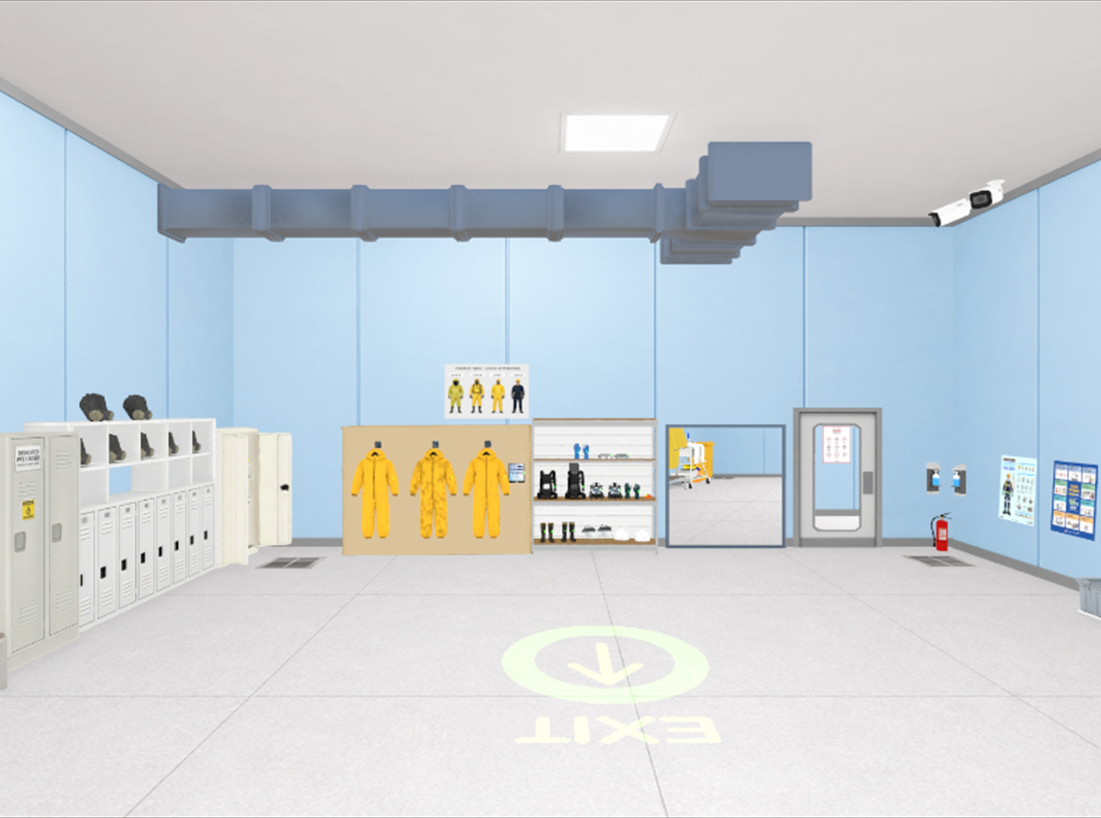
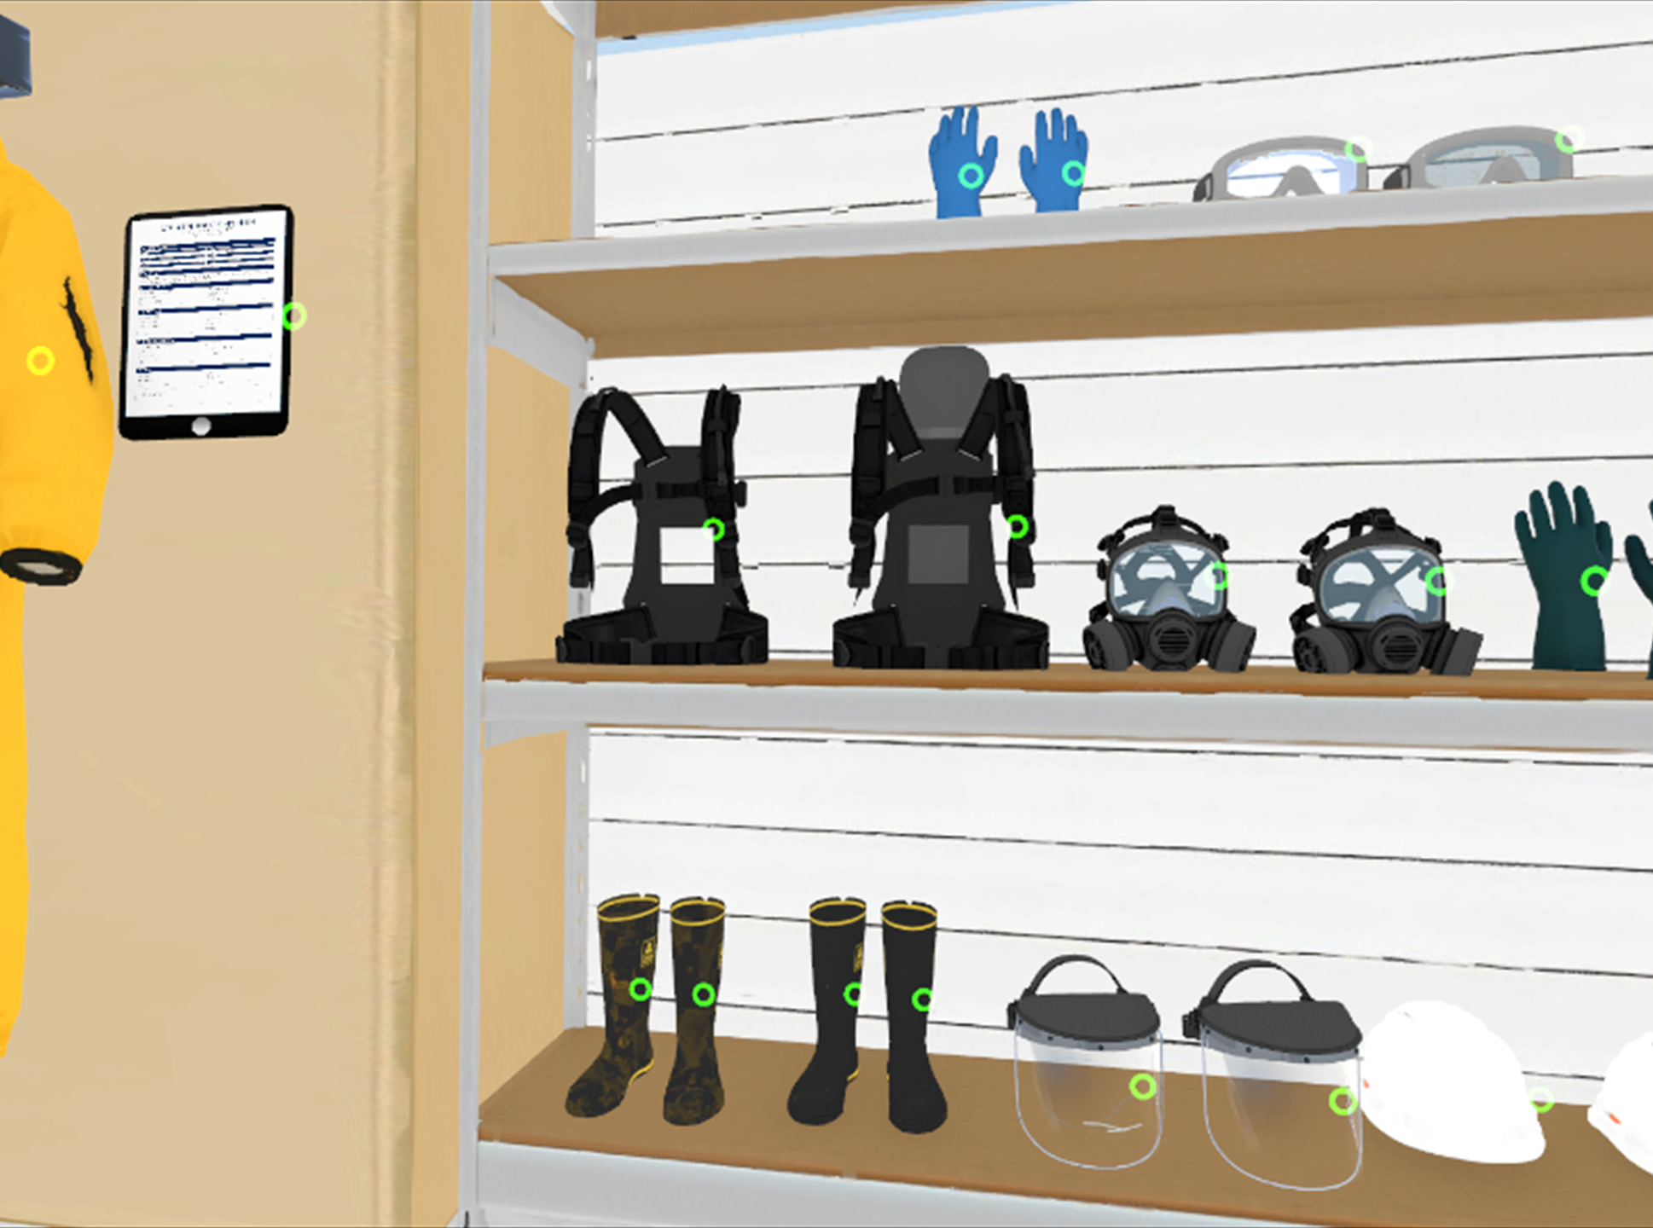
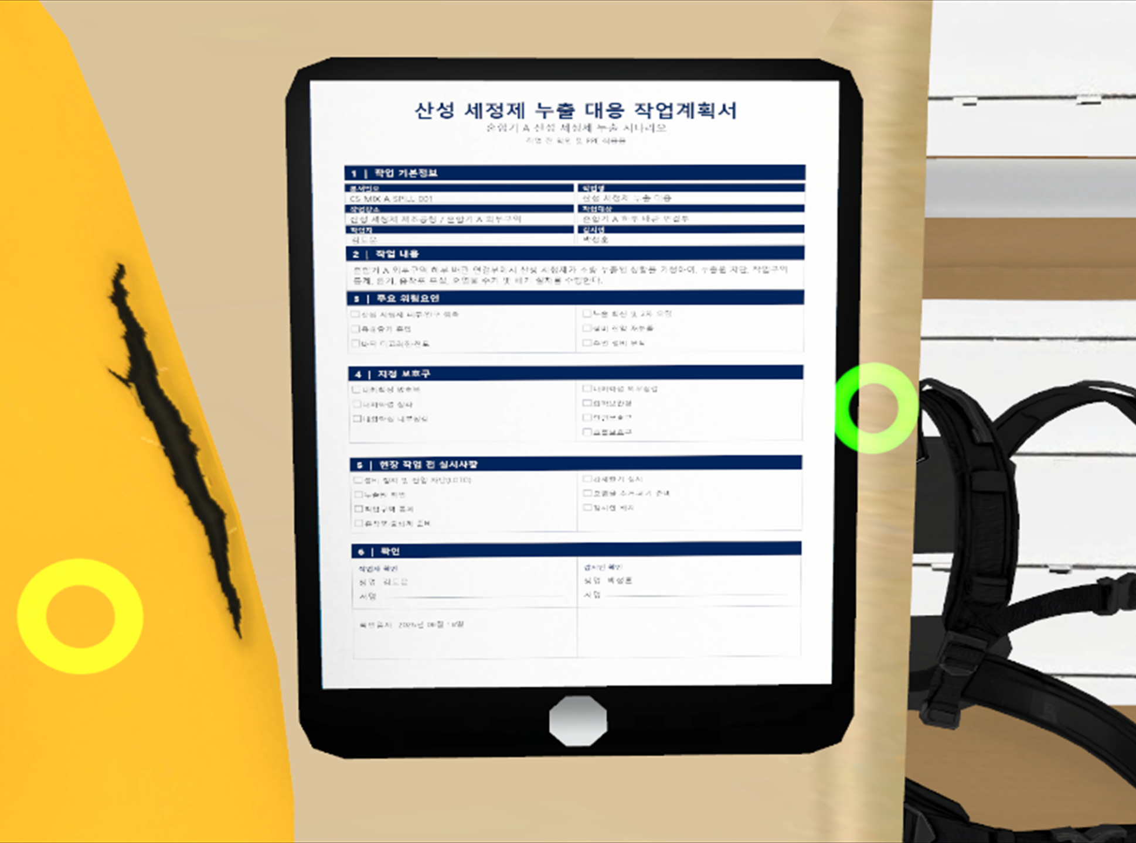
교육·훈련·평가를 하나의 VR 공간에서 완성한다
작업계획 2종 × 학습모드 3종, 총 6개 수행 조합
01
판단
02
행동
03
평가
밀폐공간·누출대응 작업계획을 선택한다
PPE를 검사하고 직접 잡아 착용한다
태블릿 확인과 퀴즈로 수행을 마무리한다
TYCHE CHEMICAL SAFETY TRAINING
02
Notes:
사용자는 설명을 보는 데 그치지 않고 작업계획을 판단하고, PPE를 검사·착용하며, 평가까지 수행합니다.
[Sources]
- Build scenes: C:/Users/user/Documents/Workspace/chemical-safety-vr-client/ProjectSettings/EditorBuildSettings.asset
- Mode/work-plan basis: C:/Users/user/Documents/Workspace/chemical-safety-vr-client/Docs/MeetingNotes/2026-08-26_PPE_Training_Data_Dashboard_Followup.md
- Images: ppe_room.png, select_ppe.png, check_work.png under C:/Users/user/Documents/Workspace/chemical-safety-vr-server/public/site/assets/
[/Sources]

Slide 3
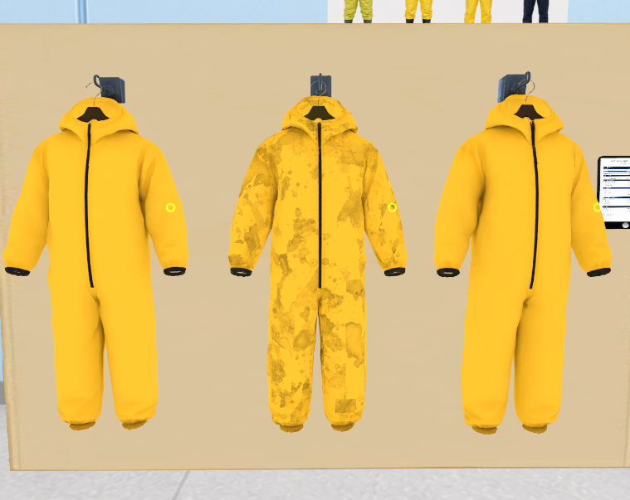
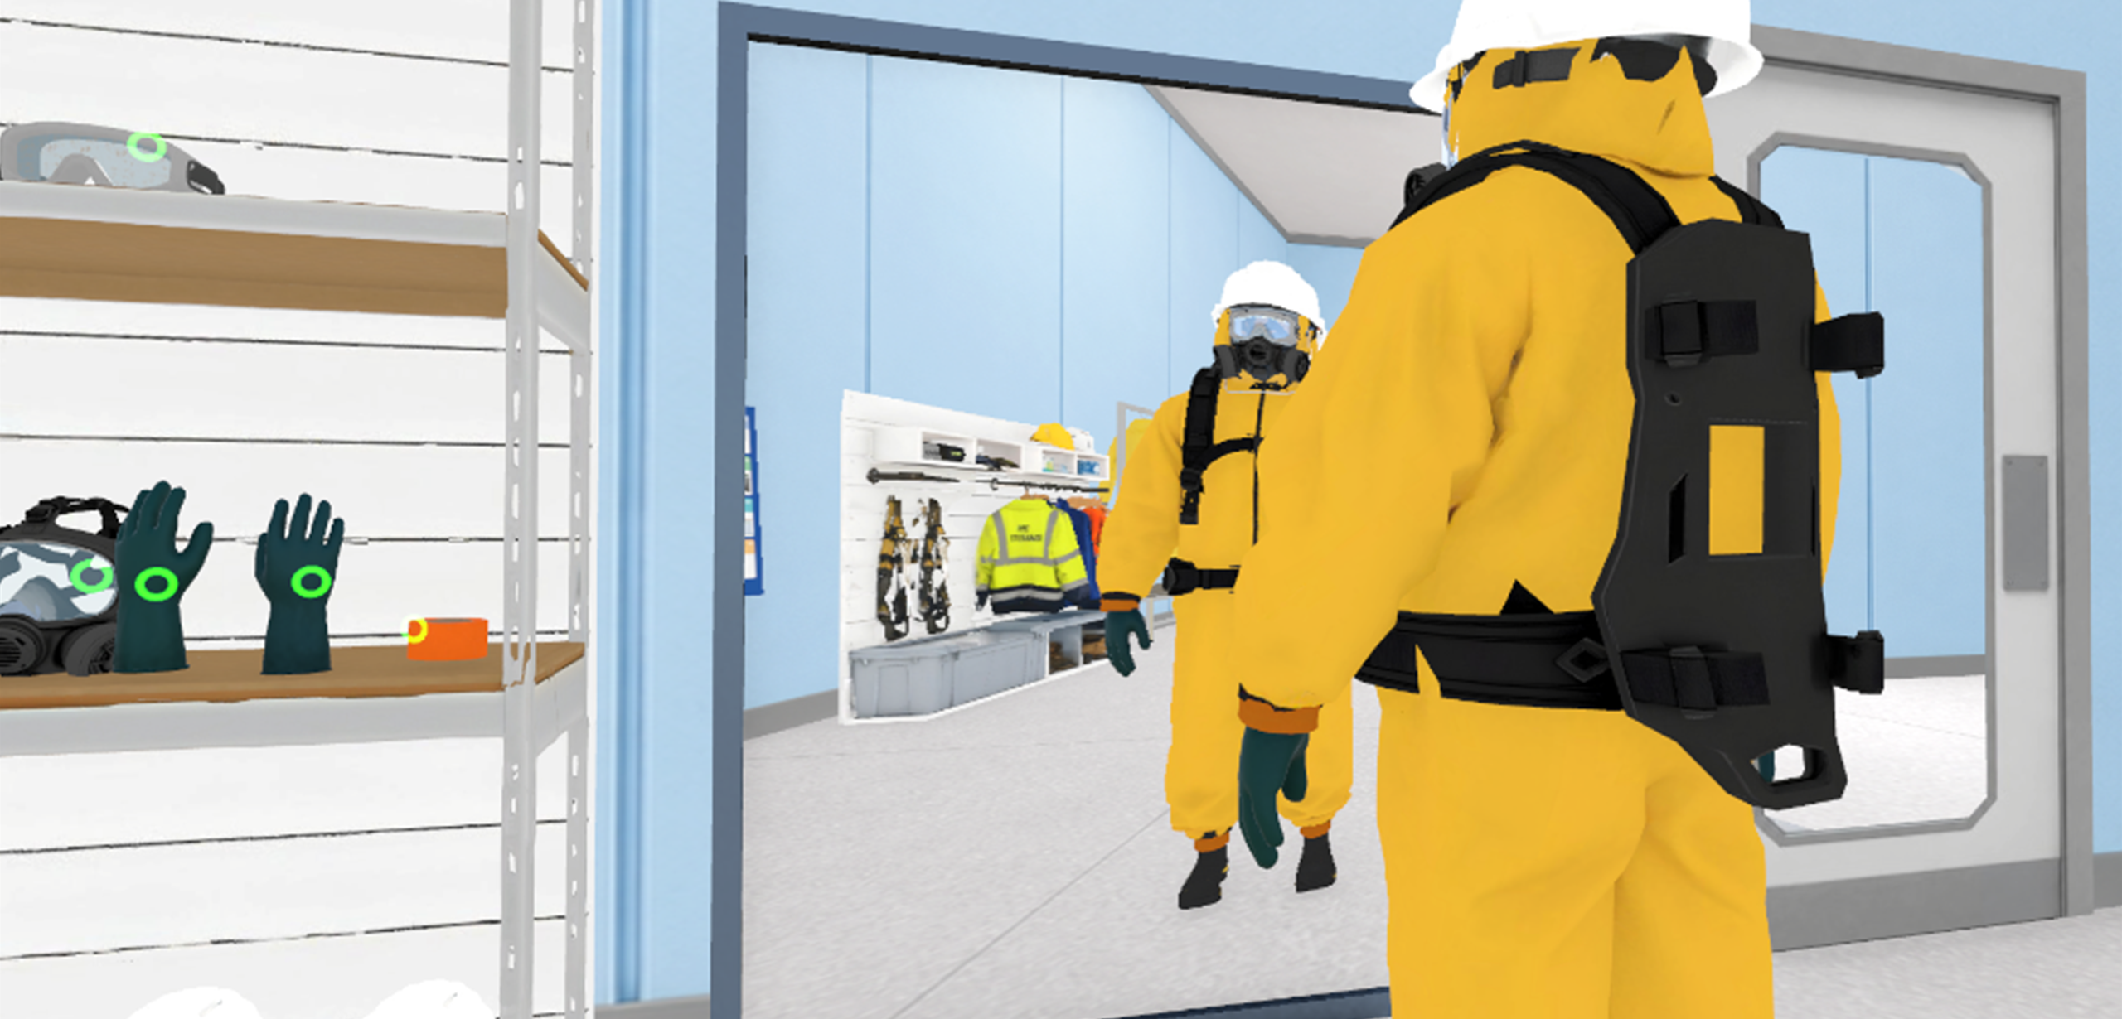
안전 지식을 실제 판단과 행동으로 바꾼다
1
근접 상호작용
손으로 가까이 잡아 장비 선택
2
결함·오염 판별
정상 장비와 부적합 장비를 비교
3
작업계획 검증
필수 PPE 불일치 시 착용을 거절
TYCHE CHEMICAL SAFETY TRAINING
03
Notes:
잘못된 장비나 결함 장비를 구분해야 다음 단계로 진행되도록 설계해, 안전 지식을 실제 행동으로 전환합니다.
[Sources]
- Interaction behavior: C:/Users/user/Documents/Workspace/chemical-safety-vr-client/Docs/MeetingNotes/2026-08-27_XR_Startup_PPE_Room_Interaction_Followup.md
- PPE behavior: C:/Users/user/Documents/Workspace/chemical-safety-vr-client/Assets/Scripts/PPEActionPanelController.cs
- Images: ppe_check.png and check_ppe.png under C:/Users/user/Documents/Workspace/chemical-safety-vr-server/public/site/assets/
[/Sources]

Slide 4
원본 서버 수집과 대시보드 개발을 분리한다
Release Alpha는 재가공 가능한 원본을 남기고, 지표·화면은 심사 기간에 확정
1
2
3
4
Quest Client
JSONL · Queue
Express · MySQL
심사 기간 대시보드
행동·음성·평가 이벤트 기록
오프라인 보존과 재전송
세션·이벤트 수신 및 조회
실제 원본으로 지표·화면 확정
현재
다음 검증
JSONL·서버 원본 계약 확보
Release HTTPS 인증 → Quest 실제 적재
TYCHE CHEMICAL SAFETY TRAINING
04
Notes:
훈련 결과는 완료 여부만 저장하는 것이 아니라 선택, 오답, 소요시간과 조작 문제까지 교육 개선 근거로 남깁니다.
현재는 클라이언트·서버 원본 계약이 반영됐고, 실제 Quest 6개 조합의 DB·대시보드 종단간 검증이 다음 게이트입니다.
[Sources]
- Client telemetry: C:/Users/user/Documents/Workspace/chemical-safety-vr-client/Assets/Scripts/PPETrainingTelemetryCapture.cs
- Client uploader: C:/Users/user/Documents/Workspace/chemical-safety-vr-client/Assets/Scripts/TycheTrainingTelemetryUploader.cs
- Server routes: C:/Users/user/Documents/Workspace/chemical-safety-vr-server/src/app.js
- Server contract: C:/Users/user/Documents/Workspace/chemical-safety-vr-server/src/modules/training-telemetry/training-telemetry-service.js
- Validation boundary: C:/Users/user/Documents/Workspace/chemical-safety-vr-client/Docs/MeetingNotes/2026-08-26_PPE_Training_Data_Dashboard_Followup.md
[/Sources]

Slide 5
Alpha 기능 기반은 확보했고, Release 연동이 남아 있다
코드·씬 구현과 Quest·서버 통합 검증 상태를 구분합니다
CLIENT
SERVER
VR Alpha 기반
서버 원본 기반
•5개 활성 씬과 6개 수행 조합
•PPE 검사·착용·퀴즈 흐름
•code 6 설정, Release APK 미생성
•세션·이벤트·완료 API와 MySQL
•Development 원본 적재 경로 검증
•Release 인증·운영 적재 미완료
※ 대시보드 지표·화면은 Meta 심사 기간에 실제 원본을 보며 확정합니다.
Alpha 제출 기준
Quest 실행 안정성 · Release 원본 서버 수집 · 제출 정보 일치
05
Notes:
경영진에게는 핵심 구조가 어디까지 확보됐고 무엇이 아직 검증 전인지 분리해 설명합니다. 클라이언트에는 5개 활성 씬, 6개 수행 조합, 이벤트 계측 경로가 있고 서버에는 수신·저장·조회 코드 경로가 있습니다. 제품화 판단은 실제 Quest 종단간 실행 뒤에 내립니다.
[Sources]
- Client basis commit: 506664fb39a410d31e8620be59b920b7c8683bbc
- Server basis commit: e20e59e5a1c209e66cda5b604f4815540d6a24a0
- Enabled scenes: C:/Users/user/Documents/Workspace/chemical-safety-vr-client/ProjectSettings/EditorBuildSettings.asset
- Client telemetry: C:/Users/user/Documents/Workspace/chemical-safety-vr-client/Assets/Scripts/PPETrainingTelemetryCapture.cs
- Server routes: C:/Users/user/Documents/Workspace/chemical-safety-vr-server/src/app.js
- Server contract: C:/Users/user/Documents/Workspace/chemical-safety-vr-server/src/modules/training-telemetry/training-telemetry-service.js
[/Sources]

Slide 6
Alpha 제출과 심사 기간의 작업을 분리한다
서버 원본 수집은 제출 전, 대시보드 지표·화면은 심사 기간에 완성
SUBMIT
REVIEW
Alpha 제출 전
Meta 심사 기간
•code 6 Release 빌드·Quest 실행
•HTTPS 인증과 원본 서버 적재
•같은 sessionId로 JSONL·DB 대조
•실제 원본으로 지표 후보 검토
•대시보드 정보 구조와 화면 확정
•조회·집계·내보내기 순차 구현
※ 대시보드 미완성 자체는 Alpha 제출 실패가 아닙니다.
완료 기준
Alpha: 실행 안정성 · Release 서버 원본 수집 · 제출 정보 일치
06
Notes:
제품화 단계는 실제 Quest 6개 조합의 종단간 검증, 성능·양안·VRC 확인, 운영 보안과 배포 절차를 순차적으로 닫는 과정입니다. 검증되지 않은 수치나 합격 기준은 확정 성과로 제시하지 않습니다.
[Sources]
- Client basis commit: 506664fb39a410d31e8620be59b920b7c8683bbc
- Server basis commit: e20e59e5a1c209e66cda5b604f4815540d6a24a0
- Validation boundary: C:/Users/user/Documents/Workspace/chemical-safety-vr-client/Docs/MeetingNotes/2026-08-26_PPE_Training_Data_Dashboard_Followup.md
- Quest/APK boundary: C:/Users/user/Documents/Workspace/chemical-safety-vr-client/Docs/Bug/2026-08-31_Quest_APK_2D_Panel_Manifest.md
- Server implementation overview: C:/Users/user/Documents/Workspace/chemical-safety-vr-server/README.md
[/Sources]

